Slide 1

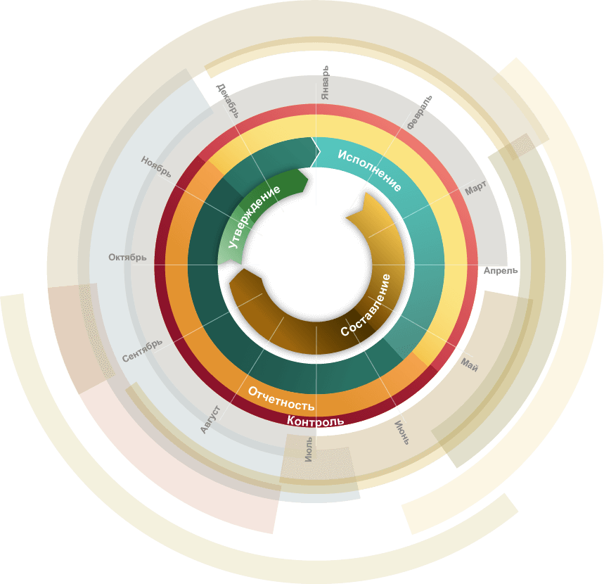

О бюджете муниципального образования Алапаевское на 2025 год и плановый период 2026 и 2027 годов
Решение Думы МО Алапаевское от 13.12.2024 № 410
МУНИЦИПАЛЬНОЕ ОБРАЗОВАНИЕ
АЛАПАЕВСКОЕ

Slide 2
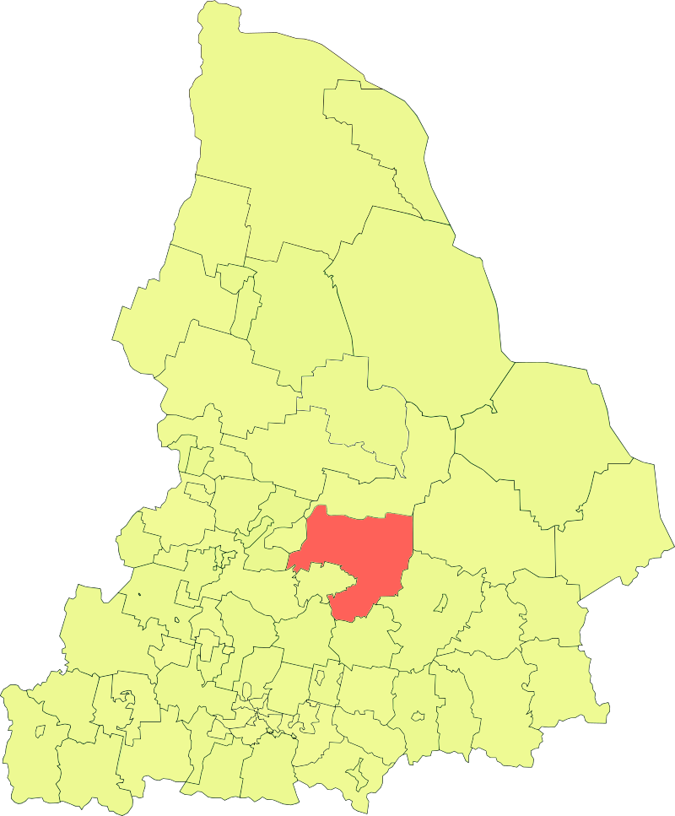



Основные социально-экономические показатели МО АЛАПАЕВСКОЕ
ФЛАГ
ГЕРБ
https://alapaevskoe.ru/
Дата образования | 31 декабря 2004 года^{[2]} 1 января 2006 года 1 января 2009 года (в современных границах)
Площадь | 5100^{[3]} км²
МО Алапаевское
Нижний Тагил
Каменск - Уральск
Плотность | 4,57 чел./км²
Алапаевское муниципальное образование расположено в центральной части Свердловской области на восточном склоне Среднего Урала, на рубеже двух физико-географических районов: Зауральской равнины и Западно-Сибирской низменности. Территория составляет 5100 кв. км, протяженностью с запада на восток 120 км, с юга на север 78 км. Граничит с Режевским, Горноуральским, Верхнесалдинским, Туринским, Артёмовским городскими округами, Нижней Салдой, Ирбитским и Махнёвским муниципальными образованиями.

Slide 3
Каждый житель муниципального образования Алапаевское может при желании внести предложения по проекту бюджета муниципального образования Алапаевское
Объявление в средствах массовой информации о проведении Публичных слушаний
Внесение предложений по проекту бюджета на Публичные слушания
Регистрация перед началом проведения и участия в Публичных слушаниях
Также информация размещена на сайте муниципального образования Алапаевское
(http://alapaevskoe.ru/)
при желании
Порядок проведения Публичных слушаний утвержден решением Думы муниципального образования Алапаевское от 26.11.2015 г. № 794 (Муниципальный вестник от 17.12.2015 г. № 54)

Slide 4
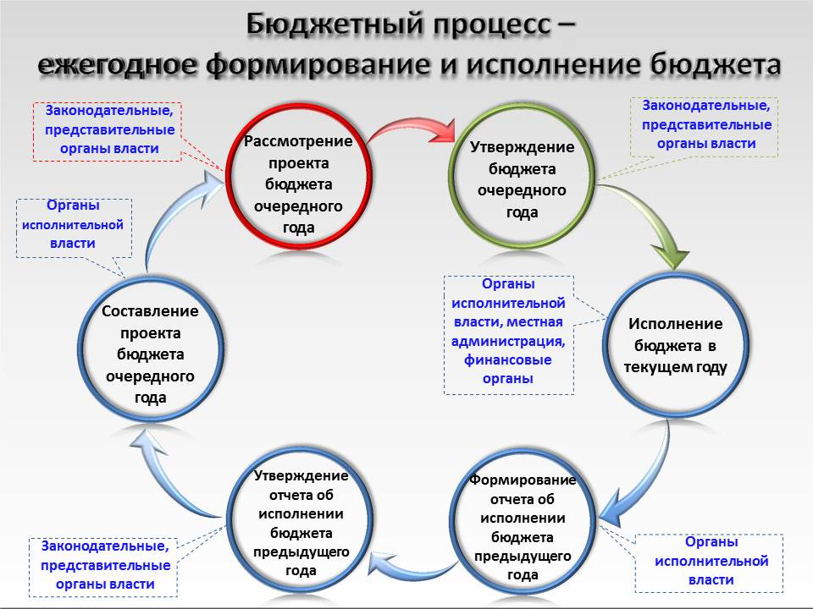

Slide 5
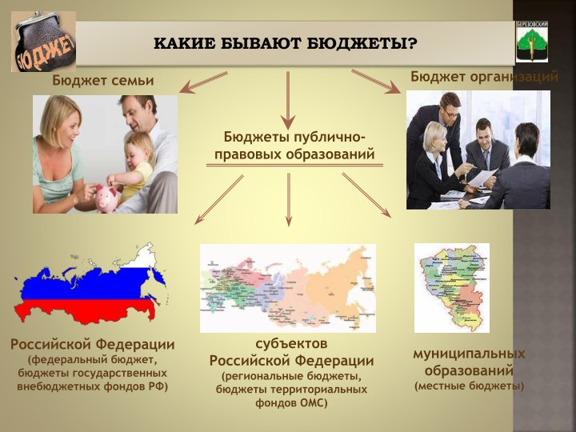

Slide 6
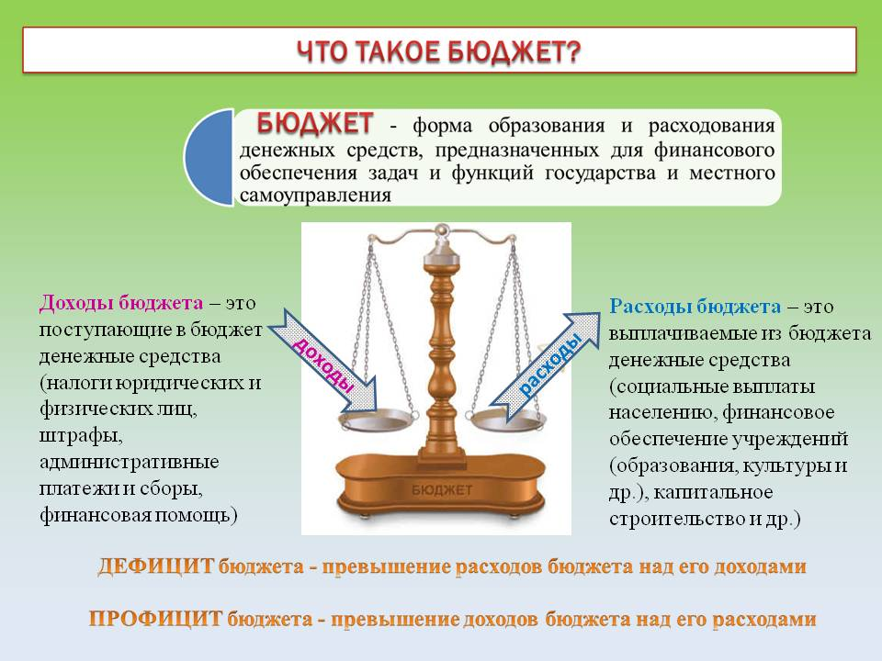

Slide 7
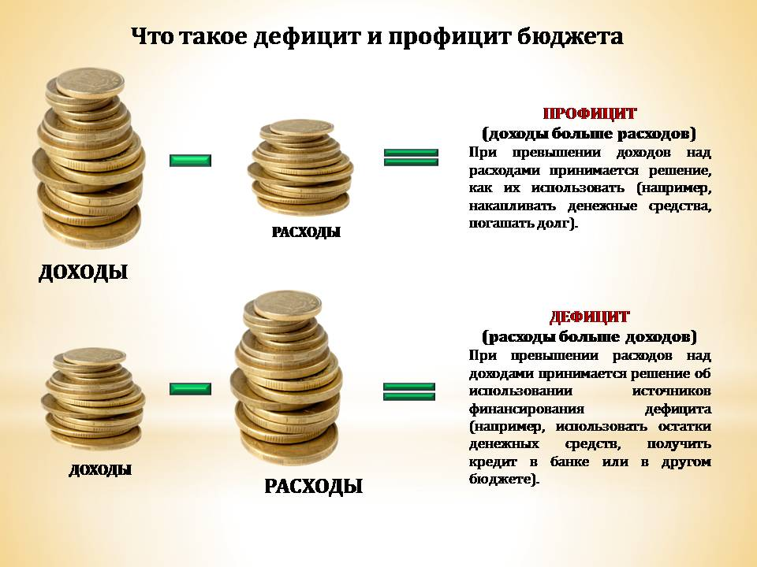

Slide 8



МЕЖБЮДЖЕТНЫЕ трансферты – основной вид
безвозмездных перечислений
МЕЖБЮДЖЕТНЫЕ ТРАНСФЕРТЫ-
денежные средства, перечисляемые
Из одного бюджета бюджетной системы
Российской Федерации
другому бюджету
Дотации (от лат. «Dotatio»-
дар, пожертвование)-
предоставляются
без определения конкретной
цели их использования
Субвенции (от лат. «Subvenire»-
приходить на помощь )-
Предоставляются на финансирование
«переданных» местным
бюджетам расходных обязательств РФ
Субсидии (от лат. «Subsidium»-
поддержка )-
предоставляются
на условиях долевого
софинансирования
расходов других бюджетов
МЕЖБЮДЖЕТНЫЕ ОТНОШЕНИЯ-
Взаимоотношения между публично-правовыми
образованиями
по вопросам регулирования бюджетных
Правоотношений,
Организации и осуществления
бюджетного процесса

Slide 9
Доходы бюджета 2 464 161,8 тыс.руб.
Расходы бюджета 2 483 046,6 тыс. руб.
Основные параметры бюджета
муниципального образования Алапаевское на 2025 год
ДЕФИЦИТ
18 884,8 тыс.руб.

Slide 10
Основные параметры бюджета муниципального образования Алапаевское на 2025 год плановый период 2026 и 2027 годов
тыс. руб.
2025 год -18 884,8
2026 год -22 321,7
2027 год -20 321,7
Дефицит

Slide 11
Виды финансовой помощи
Дотации (от латинского «Dotatio»-дар, пожертвование)
Предоставляются на безвозмездной и безвозвратной основе без установления направлений и (или) условий их использования
Вы даете своему ребенку деньги на «карманные расходы»
Субвенции (от латинского «Subvenire»-приходить на помощь)
Предоставляются на финансирование «переданных» полномочий другим публично-правовым образованиям
Вы даете своему ребенку деньги и посылаете его в магазин купить продукты строго по списку
Субсидии (от латинского «Subsidium»-поддержка)
Предоставляются на условиях долевого софинансирования расходов других бюджетов
Вы «добавляете» средства, чтобы ваш ребенок купил себе новый телефон, если остальные он накопил сам

Slide 12
Сравнение доходной части бюджета
МО Алапаевское на 2025 год с первоначальным прогнозом на 2024 год
216 779,5 тыс.руб.
или 9,6%
2024 год
2 247 382,3 тыс.руб.
2025 год
2 464 161,8 тыс.руб.

Slide 13
Структура налоговых и неналоговых доходов на 2025 год
Структура безвозмездных поступлений из бюджетов бюджетной системы РФ на 2025 год

Slide 14




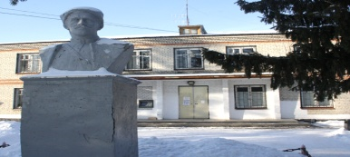

Крупнейшие налогоплательщики муниципального образования Алапаевское
НАО «СВЕЗА Верхняя Синячиха»
ГБУЗ СО "Алапаевская ЦРБ"
ООО "Алапаевский молочный комбинат"
ЗАО "ВСЛХЗ"
СПК "Колхоз им.Чапаева"
ООО "Лестех"
СХПК "ПЛАМЯ"

Slide 15
ДОХОДЫ БЮДЖЕТА
Тыс. рублей
Налог на доходы физических лиц
Планируемый рост поступлений в 2025-2027 годах в сравнении с 2024 годом обусловлен увеличением на 84% норматива зачисления в местный бюджет налога в результате согласия на замену дотаций на выравнивание бюджетной обеспеченности дополнительным нормативом
Акцизы на нефтепродукты
Положительная динамика прогноза по акцизам на 2025 –2027 годы обусловлена изменениями федерального законодательства, предусматривающими рост ставок акцизов в свыше 10% в 2025 году и на 4% в плановом периоде

Slide 16
Налоги на совокупный доход
Тыс. рублей
Снижение объемов поступлений в 2025 году обусловлено в основном уменьшением норматива зачисления в местный бюджет по упрощенной системе налогообложения на 34,4% в сравнении с 2024 годом
Налоги на имущество
Рост прогнозируемых поступлений в 2025-2027 годах обусловлен увеличением ожидаемых объемов взыскания задолженности физических лиц по налогу на имущество и земельному налогу

Slide 17
Неналоговые доходы
Тыс. рублей
Неравномерность ожидаемых поступлений по неналоговым доходам в планируемом периоде обусловлена в основном различными объемами доходов от продажи муниципального имущества и земельных участков в соответствии с Программой приватизации

Slide 18
Доходы бюджета
Безвозмездные поступления
Тыс. рублей
Снижение прогнозируемых поступлений в 2025-2027 годах обусловлено сокращением на 16,4% (2025 год к 2024 году) объемов дотаций, предоставляемых муниципальному образованию в соответствии с Законом Свердловской области "Об областном бюджете на 2025 год и плановый период 2026 и 2027 годов". Кроме того в бюджете отсутствует объем поступлений субсидий, дополнительно подлежащих распределению в 2025 году в рамках Государственных программ Свердловской области.

Slide 19
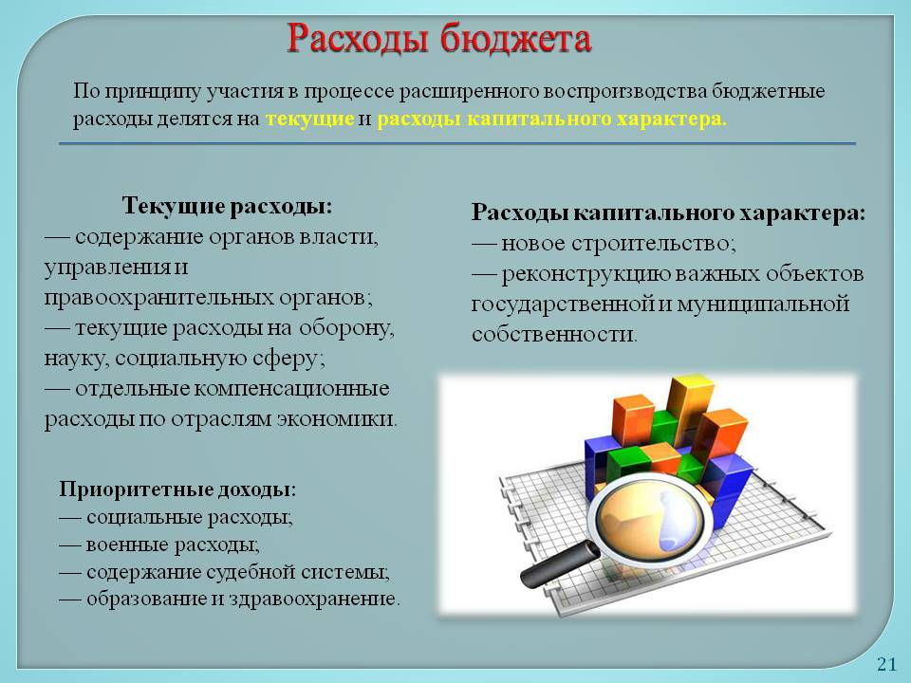

Slide 20
Расходы бюджета
В бюджете муниципального образования на 2025 год запланированы расходы в размере 2 483 046,6 тыс. рублей, что на 220 222,9 тыс. рублей или 9,7% больше плана на 01.01.2024 года (план 2 262 823,7 тыс. рублей).
Расходы на плановый период составят: на 2026 год – 2 340 178,1 тыс. рублей, в том числе условно утвержденные – 37 486,1 тыс. рублей; на 2027 год – 2 415 950,0 тыс. рублей, в том числе условно утвержденные – 76 008,0 тыс. рублей.

Slide 21
Свод расходов бюджета МО Алапаевское характеризуется
следующими показателями
Раздел | Наименование | План на 01.01.2024 год | Прогноз на 2025 год | Отклонение 2025 год к 2024 году | Прогноз на 2026 год | Прогноз на 2027 год
0100 | Общегосударственные вопросы | 161 247,7 | 176 433,2 | 15 185,5 | 165 640,4 | 167 325,5
0200 | Национальная оборона | 2 015,3 | 1 886,0 | -129,3 | 2 058,0 | 2 130,0
0300 | Национальная безопасность и правоохранительная деятельность | 14 906,0 | 18 623,0 | 3 717,0 | 16 091,8 | 17 111,8
0400 | Национальная экономика | 208 121,0 | 208 984,3 | 863,3 | 270 153,9 | 232 377,3
0500 | Жилищно-коммунальное хозяйство | 359 588,8 | 206 407,3 | -153 181,5 | 130 330,8 | 136 437,0
0600 | Охрана окружающей среды | 1 963,3 | 1 837,0 | -126,3 | 1 838,0 | 2 340,0
0700 | Образование | 1 070 716,5 | 1 308 646,8 | 237 930,3 | 1 178 756,8 | 1 238 166,3
0800 | Культура, кинематография | 212 616,1 | 267 948,1 | 55 332,0 | 246 093,0 | 246 807,0
1000 | Социальная политика | 145 964,1 | 165 551,4 | 19 587,3 | 167 031,9 | 172 340,9
1100 | Физическая культура и спорт | 85 125,7 | 126 049,2 | 40 923,5 | 124 022,4 | 124 235,4
1200 | Средства массовой информации | 550,0 | 665,0 | 115,0 | 665,0 | 665,0
1300 | Обслуживание государственного (муниципального) долга | 9,2 | 15,3 | 6,1 | 10,0 | 5,8
 | Условно утвержденные расходы | 0,0 | 0,0 | 0,0 | 37 486,1 | 76 008,0
 | ИТОГО: | 2 262 823,7 | 2 483 046,6 | 220 222,9 | 2 340 178,1 | 2 415 950,0

Slide 22











Разделы классификации расходов бюджета
на 2025 год
0100 Общегосударственные вопросы 176 433,2 тыс. рублей
0200 Национальная оборона 1 886,0 тыс. рублей; 0300 Национальная безопасность и правоохранительная деятельность 18 623,0 тыс.рублей
Расходы
на 2025 год
2 483 046,6 тыс. рублей
1000 Социальная политика 165 551,4 тыс.рублей
0500 Жилищно-коммунальное хозяйство 206 407,3 тыс.рублей
0400 Национальная экономика 208 984,3 тыс.рублей
0600 Охрана окружающей среды 1 837,0 тыс.рублей
1300 Обслуживание государственного и муниципального долга 15,3 тыс. рублей
0700 Образование
1 308 646,8 тыс.рублей
1100 Физическая культура и спорт 126 049,2 тыс.рублей
0800 Культура
267 948,1 тыс.рублей

Slide 23
Динамика расходов местного бюджета, тыс. рублей

Slide 24
Структура программно-целевого бюджета по расходам
Тыс. рублей
В структуре расходов на 2025 год программная часть запланирована на реализацию 17 муниципальных программ в сумме 2 355 453,1 тыс. рублей и составляет 97,1% от общего объема расходов, непрограммные направления деятельности запланированы в сумме 70 302,2 тыс. рублей или 2,9 % в общем объеме расходов.
- на 2026 год программная часть запланирована в сумме 2 266 142,0 тыс. рублей и составит 97,0% от общего объема расходов, непрограммные направления деятельности запланированы в сумме 32 911,0 тыс. рублей или 1,4 % в общем объеме расходов, условно-утвержденные расходы составляют 37 989,2 тыс. рублей или 1,6% от общего объема расходов;
- на 2027 год программная часть запланирована в сумме 2 300 177,8 тыс. рублей и составит 95,4% от общего объема расходов, непрограммные направления деятельности запланированы в сумме 33 358,2 тыс. рублей или 1,4 % в общем объеме расходов, условно-утвержденные расходы составляют 77 015,5 тыс. рублей или 3,2% от общего объема расходов.

Slide 25
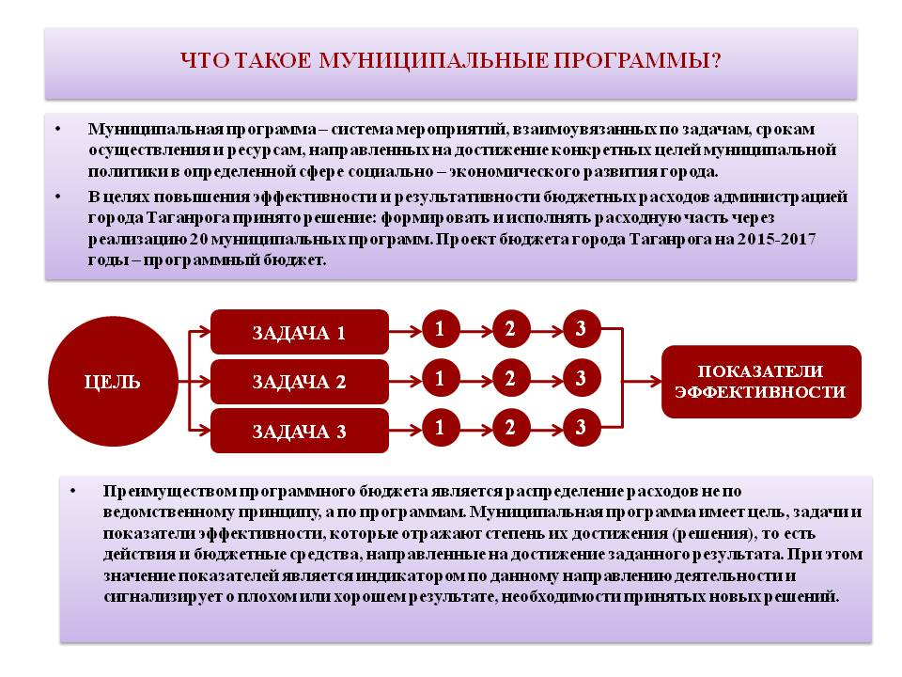
В целях повышения эффективности и результативности бюджетных расходов бюджет муниципального образования формируется по 17 муниципальным программам.

Slide 26
Муниципальные программы
муниципального образования Алапаевское
тыс.руб.
На реализацию 17 муниципальных программ в 2025 году направлено 2 388 837,6 тыс. рублей или 96,2% от плановых назначений.

Slide 27

Расходы по функциональной классификации
На финансирование
«ОБЩЕГОСУДАРСТВЕННЫХ ВОПРОСОВ»
176 433,2 тыс. рублей в 2025 году;
165 640,4 тыс. рублей на 2026 год;
167 325,5 тыс. рублей на 2027 год.
тыс. рублей
Подраздел | Проект 2025 год | Проект 2026 год | Проект 2027 год
Функционирование высшего должностного лица | 3 236,1 | 3 272,0 | 3 309,0
Функционирование законодательных (представительных) органов муниципальных образование | 7 154,6 | 7 219,0 | 7 286,0
Функционирование местных администрации | 78 944,4 | 79 601,8 | 80 372,8
Судебная система | 14,6 | 107,8 | 8,4
Обеспечение деятельности финансовых, налоговых органов и органов финансового надзора | 25 054,2 | 25 320,6 | 25 592,6
Резервные фонды | 1 500,0 | 1 500,0 | 1 500,0
Другие общегосударственные вопросы | 60 529,3 | 48 619,2 | 49 256,7

Slide 28

На финансирование
«НАЦИОНАЛЬНОЙ ОБОРОНЫ»
1 886,0 тыс. рублей в 2025 году,
2 058,0 тыс. рублей на 2026 год;
2 130,0 тыс. рублей на 2027 год.
тыс. рублей
Подраздел | Проект 2025 год | Проект 2026 год | Проект 2027 год
Мобилизационная и вневойсковая подготовка | 1 886,0 | 2 058,0 | 2 130,0

Slide 29

На финансирование
«НАЦИОНАЛЬНОЙ БЕЗОПАСНОСТИ И ПРАВООХРАНИТЕЛЬНОЙ ДЕЯТЕЛЬНОСТИ»
18 623,0 тыс. рублей в 2025 году;
16 091,8 тыс. рублей на 2026 год;
17 111,8 тыс. рублей на 2027 год.
тыс. рублей
Подраздел | Проект 2025 год | Проект 2026 год | Проект 2027 год
Защита населения и территории от чрезвычайных ситуаций природного и техногенного характера, пожарная безопасность | 17 986,0 | 15 454,8 | 16 460,8
Другие вопросы в области национальной безопасности и правоохранительной деятельности | 637,0 | 637,0 | 651,0

Slide 30

На финансирование
«НАЦИОНАЛЬНОЙ ЭКОНОМИКИ»
208 984,3 тыс. рублей в 2025 году;
270 153,9 тыс. рублей на 2026 год;
232 377,3 тыс. рублей на 2027 год.
тыс. рублей
Подраздел | Проект 2025 год | Проект 2026 год | Проект 2027 год
Сельское хозяйство и рыболовство | 929,5 | 929,5 | 929,5
Водное хозяйство | 5 916,0 | 16 319,0 | 1 500,0
Лесное хозяйство | 74,8 | 74,8 | 74,8
Транспорт | 101 757,0 | 150 034,6 | 120 400,0
Дорожное хозяйство (дорожные фонды) | 95 224,0 | 100 356,0 | 107 543,0
Другие вопросы в области национальной экономики | 5 083,0 | 2 440,0 | 1 930,0

Slide 31

На финансирование
«ЖИЛИЩНО-КОММУНАЛЬНОГО ХОЗЯЙСТВА»
206 407,3 тыс. рублей в 2025 году;
130 330,8 тыс. рублей на 2026 год;
136 437,0 тыс. рублей на 2027 год.
тыс. рублей
Подраздел | Проект 2025 год | Проект 2026 год | Проект 2027 год
Жилищное хозяйство | 20 785,2 | 12 445,0 | 17 300,0
Коммунальное хозяйство | 101 561,6 | 71 433,1 | 68 791,4
Благоустройство | 66 115,8 | 29 653,6 | 33 364,5
Другие вопросы в области жилищно-коммунального хозяйства | 17 944,7 | 16 799,1 | 16 981,1

Slide 32

На финансирование
«ОХРАНЫ ОКРУЖАЮЩЕЙ СРЕДЫ»
1 837,0 тыс. рублей в 2025 году;
1 838,0 тыс. рублей на 2026 год;
2 340,0 тыс. рублей на 2027 год.
тыс. рублей
Подраздел | Проект 2025 год | Проект 2026 год | Проект 2027 год
Обустройство источников нецентрализованного водоснабжения | 1 543,0 | 1 550,0 | 2 000,0
Организация массовых экологических акций в рамках проведения субботников | 158,0 | 158,0 | 200,0
Мониторинг состояния окружающей среды | 36,0 | 30,0 | 40,0
Мероприятия в сфере обращения с отходами | 70,0 | 70,0 | 70,0
Осуществление экологического просвещения населения | 30,0 | 30,0 | 30,0

Slide 33

На финансирование
отрасли «ОБРАЗОВАНИЕ»
1 308 646,8 тыс. рублей в 2025 году;
1 178 756,8 тыс. рублей на 2026 год;
1 238 166,3 тыс. рублей на 2027 год.
тыс. рублей
Подраздел | Проект 2025 год | Проект 2026 год | Проект 2027 год
Дошкольное образование | 425 710,5 | 380 481,0 | 394 669,0
Общее образование | 774 177,0 | 710 802,0 | 755 172,5
Дополнительное образование детей | 24 265,0 | 23 753,0 | 23 841,0
Молодежная политика | 10 442,4 | 5 308,0 | 5 313,0
Другие вопросы в области образования | 74 051,9 | 58 412,8 | 59 170,8

Slide 34

На финансирование
«КУЛЬТУРЫ»
267 948,1 тыс. рублей в 2025 году;
246 093,0 тыс. рублей на 2026 год;
246 807,0 тыс. рублей на 2027 год.
тыс. рублей
Подраздел | Проект 2025 год | Проект 2026 год | Проект 2027 год
Культура | 228 922,4 | 207 095,0 | 207 395,0
Другие вопросы в области культуры, кинематографии | 39 025,7 | 38 998,0 | 39 412,0

Slide 35

На финансирование
«СОЦИАЛЬНОЙ ПОЛИТИКИ»
165 551,4 тыс. рублей в 2025 году;
167 031,9 тыс. рублей на 2026 год;
172 340,9 тыс. рублей на 2027 год.
тыс. рублей
Подраздел | Проект 2025 год | Проект 2026 год | Проект 2027 год
Пенсионное обеспечение | 22 900,0 | 23 000,0 | 23 100,0
Социальное обеспечение населения | 129 959,6 | 131 519,9 | 136 401,9
Охрана семьи и детства | 2 674,8 | 2 213,0 | 2 213,0
Другие вопросы в области социальной политики | 10 017,0 | 10 299,0 | 10 626,0

Slide 36

На финансирование
«ФИЗИЧЕСКОЙ КУЛЬТУРЫ И СПОРТА»
126 049,2 тыс. рублей в 2025 году;
124 022,4 тыс. рублей на 2026 год;
124 235,4 тыс. рублей на 2027 год.
тыс. рублей
Подраздел | Проект 2025 год | Проект 2026 год | Проект 2027 год
Физическая культура | 13 865,4 | 13 865,4 | 13 865,4
Массовый спорт | 94 088,0 | 93 567,7 | 93 780,7
Спорт высших достижений | 18 095,8 | 16 589,3 | 16 589,3

Slide 37


На финансирование
«СРЕДСТВ МАССОВОЙ ИНФОРМАЦИИ»
665,0 тыс. рублей в 2025 году;
665,0 тыс. рублей на 2026 год;
665,0 тыс. рублей на 2027 год.
На финансирование
«ОБСЛУЖИВАНИЯ ГОСУДАРСТВЕННОГО (МУНИЦИПАЛЬНОГО) ДОЛГА»
15,3 тыс. рублей в 2025 году;
10,0 тыс. рублей на 2026 год;
5,8 тыс. рублей на 2027 год.

Slide 38
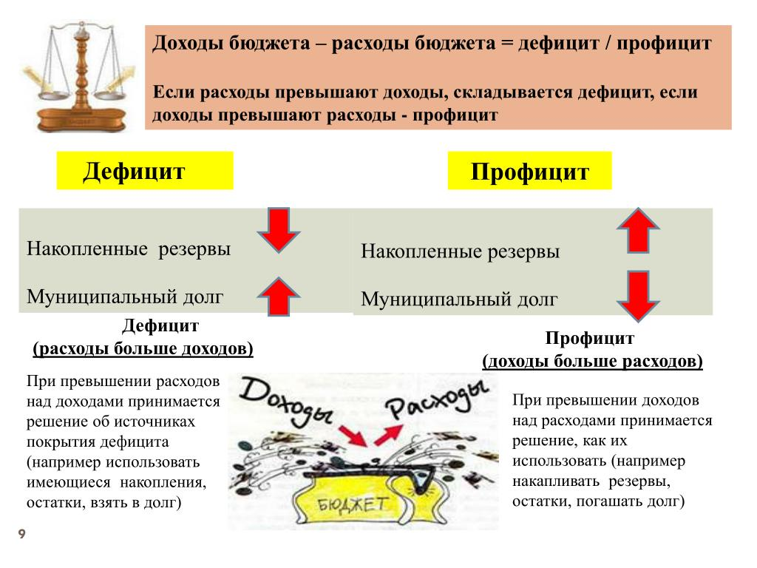

Slide 39
Дефицит бюджета предусмотрен в пределах ограничений, установленных Бюджетным кодексом Российской Федерации:
на 2025 год – 18 884,8 тыс. рублей;
на 2026 год – 22 321,7 тыс. рублей;
на 2027 год – 20 321,7 тыс. рублей.
Источником внутреннего финансирования дефицита местного бюджета планируются остатки денежных средств на счете местного бюджета.

Slide 40
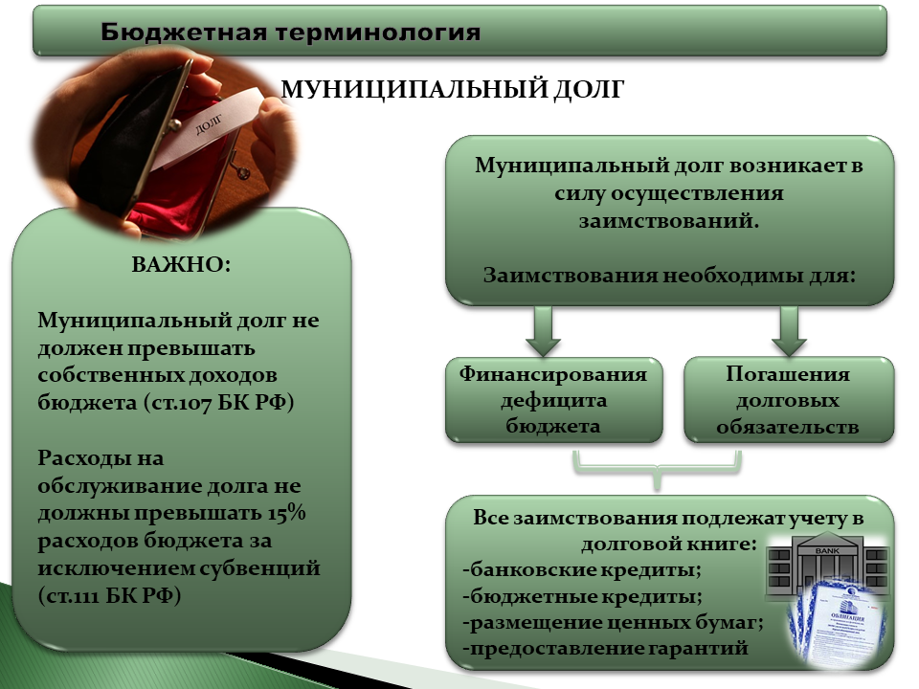

Slide 41
Верхний предел муниципального внутреннего долга
- по состоянию на 1 января 2026 года – 9 912,0 тысяч рублей, в том числе верхний предел муниципального внутреннего долга по муниципальным гарантиям – 0 тысяч рублей;
- по состоянию на 1 января 2027 года – 5 719,0 тысяч рублей, в том числе верхний предел муниципального внутреннего долга по муниципальным гарантиям – 0 тысяч рублей;
- по состоянию на 1 января 2028 года – 3 386,0 тысяч рублей, в том числе верхний предел муниципального внутреннего долга по муниципальным гарантиям – 0 тысяч рублей.
Предоставление кредитов из бюджета муниципального образования не планируется.

Slide 42
Контактная информация
Разработчиком презентации «Бюджет для граждан» является Финансовое управление Администрации муниципального образования Алапаевское
Контактная информация
Начальник финансового управления | Кукарских Ирина Владимировна
Адрес | г.Алапаевск, ул. Р.Люксембург, д.31
Телефон, факс | (34346) 3-39-83, 3-39-34
Адрес электронной почты | alapaevskiyfo@mail.ru
Режим работы | С 8-00 до 17-00 – пн., вт., ср, чт. С 8-00 до 16-00 – пт. обед с 12-00 до 12-48 Выходные дни – сб., вс.

Slide 43

Муниципальное образование Алапаевское
Благодарю за внимание!

